Slide 1
Федеральное государственное автономное образовательное учреждение высшего образования «Национальный исследовательский университет Московский институт электронной техники»
Кафедра высшей математики №1
Выпускная квалификационная работа на тему:
“Математические методы выделения структурных элементов в гипертекстовых документах с нечеткой структурой”
Студент: Пономарев Александр Олегович
Руководитель: д.т.н. Хамухин Анатолий Владимирович

Slide 2
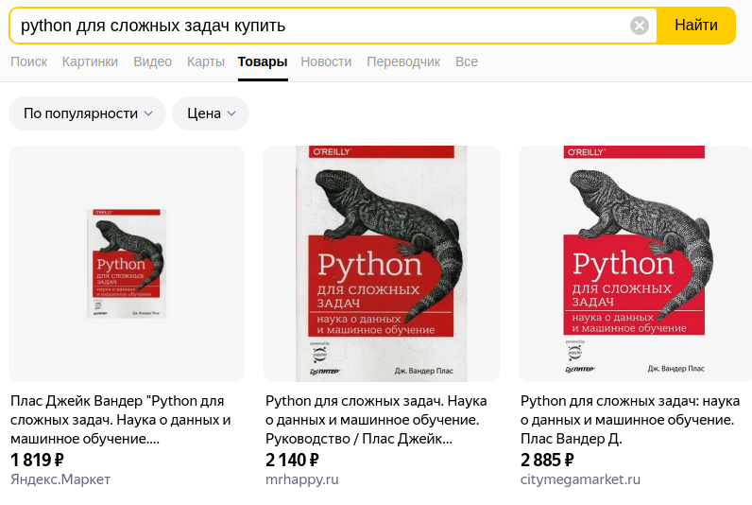
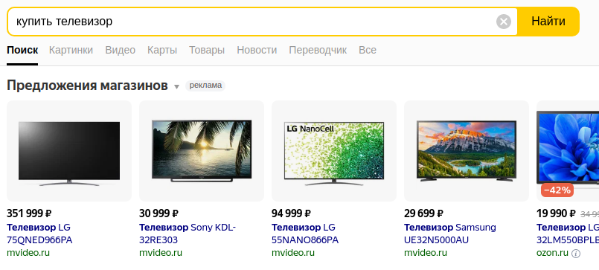
Актуальность темы

Slide 3
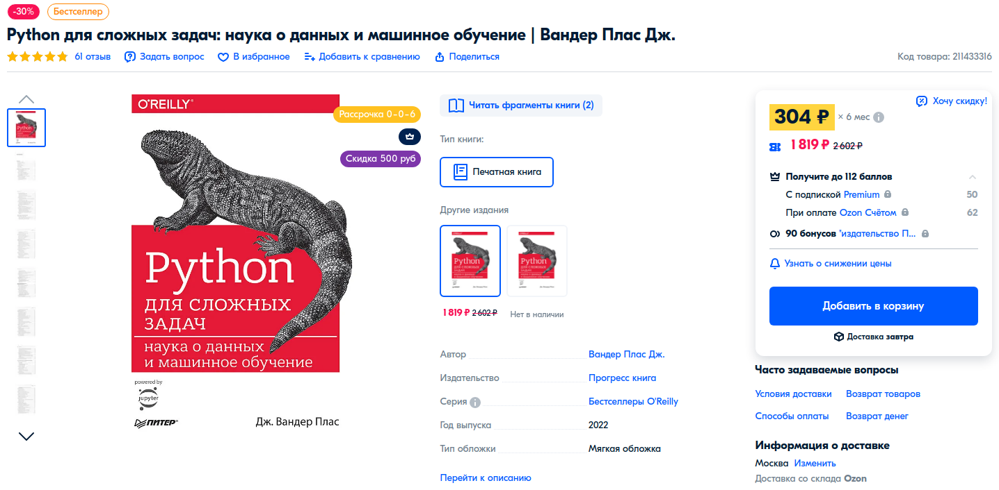
Цель работы
Нужно найти цену товара на произвольной странице интернет магазина.
Веб-страница интернет-магазина “озон” с товаром.

Slide 4
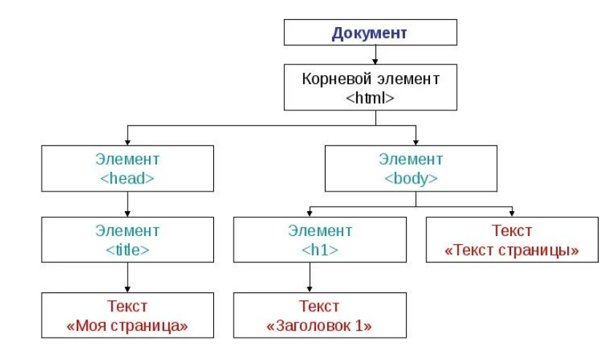
Пример Html-документа
<html>
<body>
<h1 height=”20px”>Название</h1>
<p class=”paragraph”><span>5000р</span></p>
</body>
</html>

Slide 5
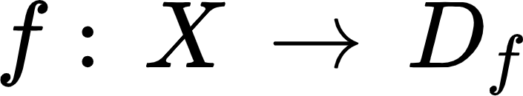





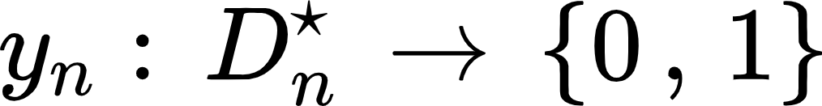
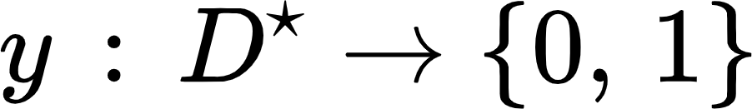
Постановка задачи
С точки зрения стандарта html найти цену - это значит, что нужно найти тег, который содержит текст описывающий цену. То есть задача сводится к бинарной классификации тегов.
Пусть 𝘟 - это множество тегов.
Признак - это отображение
где это множество допустимых значений признака.
Признаки бывают:
Категориальные
Численные
- это множество векторов значений всех признаков для тега.
У нас есть зависимость на конечном множестве.
Нужно найти отображение на произвольном векторе признаков.

Slide 6
Решение задачи бинарной классификации
Градиентный бустинг - основан на том, что мы строим модель на основе ассамблей слабых моделей, например решающих деревьев.
Определим функцию потерь:
Где p - это класс объекта: 0 или 1, а q - это предсказание модели.
Определим максимальное количество итераций обучений: 6000
Будем выбирать модель которая показала лучший результат, при наименьшем числе деревьев.

Slide 7


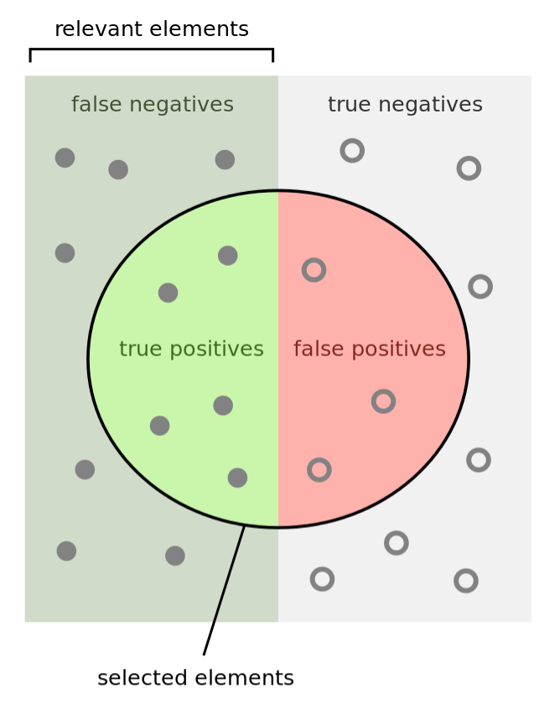
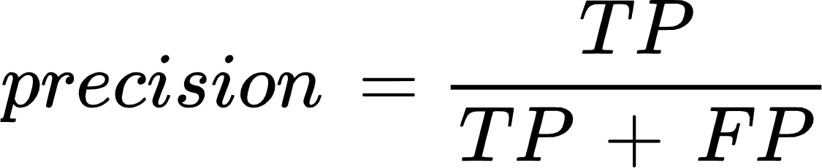
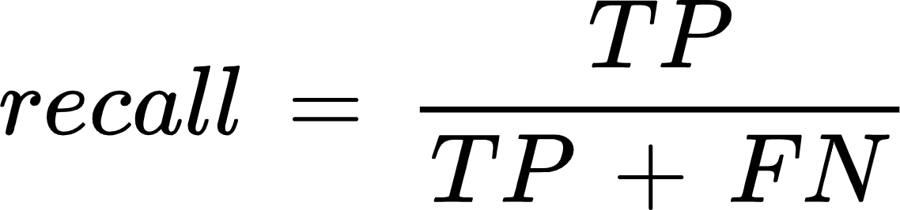
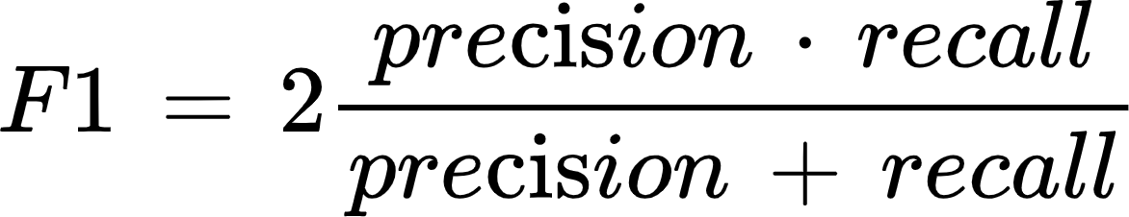
Оценка качества бинарной классификации
Пусть - реальный класс, - ответ классификатора, тогда

Slide 8
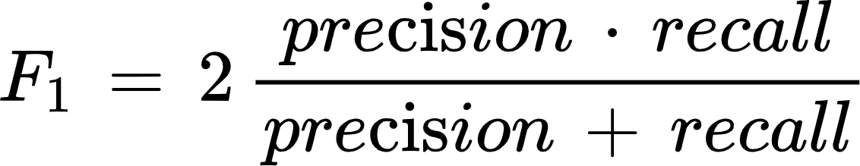
Оценка качества решения задачи нахождения цены

Slide 9
Синтез признаков для градиентного бустинга
Виды признаков:
Расстояния (численные признаки):
Например: расстояние до корневого тега, расстояние до ближайшей ссылки и т.д.
Признаки связанные с тегом (категориальные признаки):
Например: является ли тег картинкой или ссылкой, является ли соседний тег картинкой и т.д.
Признаки связанные с содержимым тега:
Например: количество слов в теге или является ли содержимое числом и т.д.

Slide 10
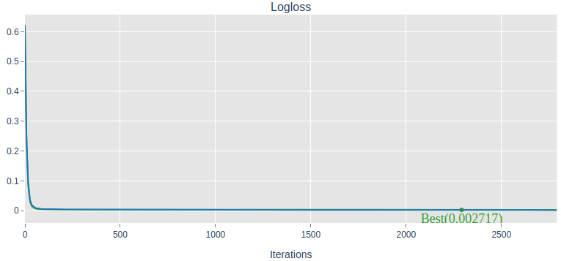
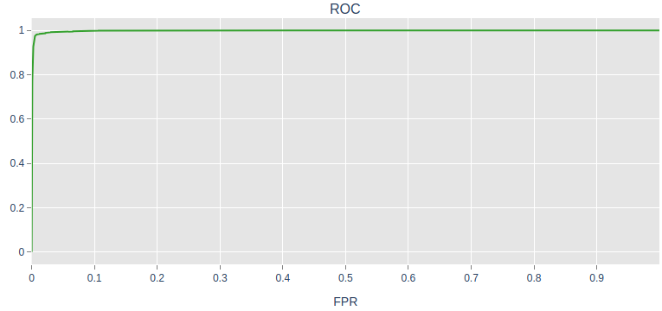
Результат обучения

Slide 11
Итоговые результаты на тестовой выборке
Поле | F1-score | recall | threshold | accuracy | precision
price | 0.426 | 0.279 | 0.785 | 0.563 | 0.902
Анализ результатов в цифрах:
precision > 0.9
recall > 0.1
f1-score < 0.5
Объяснение полученных результатов:
У модели получилось высокое качество.
Среднее покрытие, которое нужно попытаться увеличить не теряя в качестве.

Slide 12
Использование BERT для построения признака
Берем предобученную на корпусе русского текста модель
В качестве функции потерь возьмем перекрестную энтропию
Где p - это класс объекта: 0 или 1, а q - это предсказание модели.

Slide 13
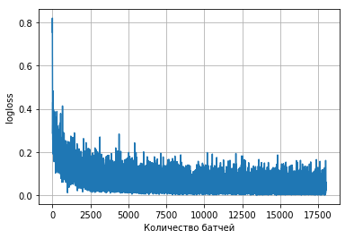
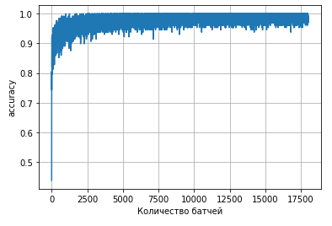
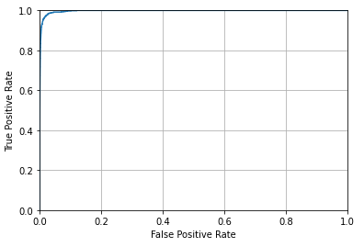
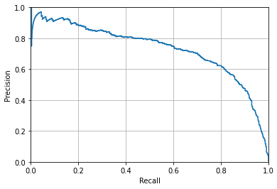
Результат обучения BERT

Slide 14
Почему не можем использовать BERT
Минусы BERT:
Очень долго работает.
Применение возможно только на видеокартах.
Занимает много памяти.
Решение:
Обучим более легкую модель используя Knowledge distillation.

Slide 15
Многослойный перcептрон
Возьмем для обучения многослойный персептрон, с входным слоем как у BERT и 3 полносвязными слоями
Нужно, чтобы наша модель не только предсказывала нужный класс, но и повторяла поведение BERT, поэтому будем измерять расстояние Кульбака-Лейблера

Slide 16
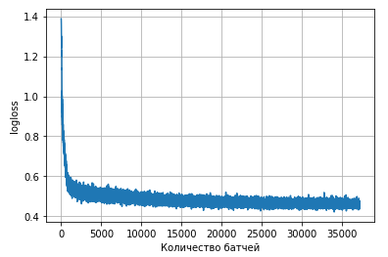
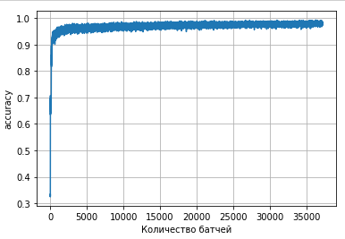
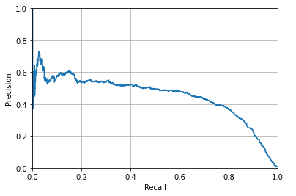
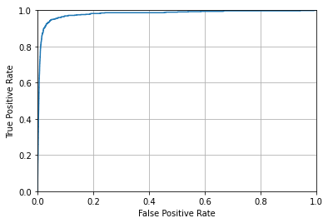
Результат обучения многослойного перцептрона

Slide 17
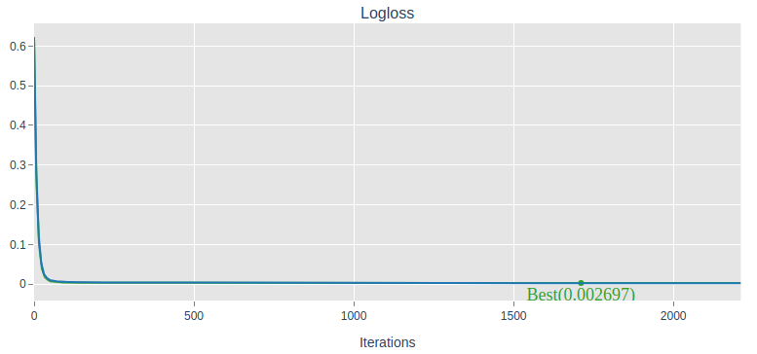
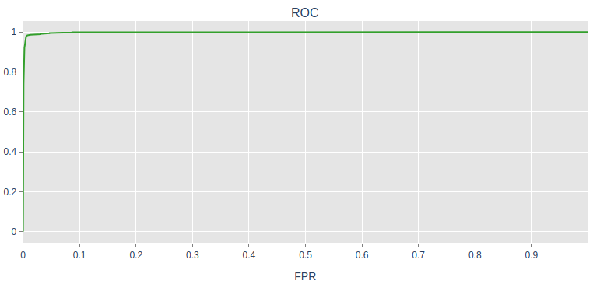
Многослойный перцептрон в качестве признака

Slide 18
Итоговые результаты на тестовой выборке
Поле | F1-score | recall | threshold | accuracy | precision
price | 0.505 | 0.351 | 0.779 | 0.606 | 0.904
Анализ результатов в цифрах:
precision > 0.9
recall > 0.1
F1-score > 0.5
Объяснение полученных результатов:
У модели получилось высокое качество.
Все еще среднее покрытие.

Slide 19
Сравнение результатов
Эксперимент | F1-score | precision | recall
Без текстового признака | 0.426 | 0.902 | 0.279
С текстовым признаком | 0.505 | 0.904 | 0.351
Видно, что с текстовым признаком recall вырос на 7%, без уменьшения точности.

Slide 20
Выводы
Рассмотрена задача поиска информации в гипертекстовом документе.
Реализовано решение этой задачи через бинарный классификатор тегов.
Обучен классификатор с высокой точностью (90%) и средней полнотой (27%).
С помощью текстовых моделей BERT и многослойного персептрона увеличена полнота классификатора до 35%, без потери в точности и без сильной потери в скорости.

Slide 21
Спасибо за внимание!

